Slide 1
Терминал охранника

Slide 2
Для кого?
Для охранников, которые работают на заводе. Мужикам хочется посидеть фильм посмотреть, пиво выпить, а не следить за валидацией работников. Что есть в моём приложении и почему именно им должны пользоваться?
Понятный интерфейс
Работоспособный
Всё сохраняется автоматически и ручных поправок в базе данных не надо делать
После каждого действия появляются уведомления

Slide 3
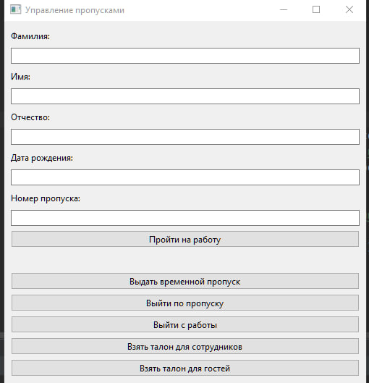
Дизайн
множество label`ов для ввода данных:
1)Фамилия
2)Имя 3)Отчество 4)Дата рождения 5) Номер пропуска
Множество кнопок со своими функциями
1)Для валидации на работу
2)Для выдачи временного пропуска
3)Для выхода по временному пропуску
4) Для валидации на выход с работы
5)Для талонов на парковку для сотрудников
6) Для талонов на парковку для гостей

Slide 4
Эксплуатация приложения
Эксплуатация написана в руководстве пользователя

Slide 5
Технический стек
1) Язык программирования: python с использованием библиотеки Pyqt6
2) Система управления базами данных: MySQL или Sqlite3

Slide 6
Где найти этот терминал охранника
На моём гитхаб аккаунте https://github.com/bladesadsad

Slide 7
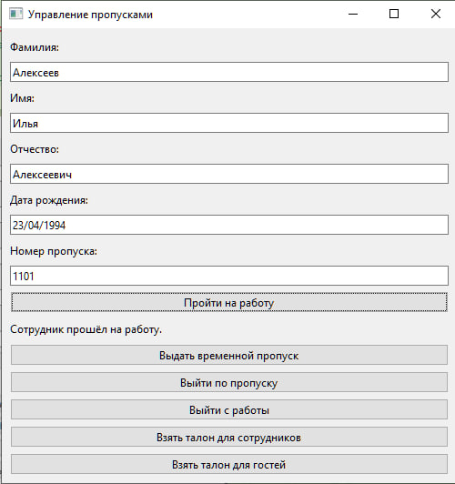
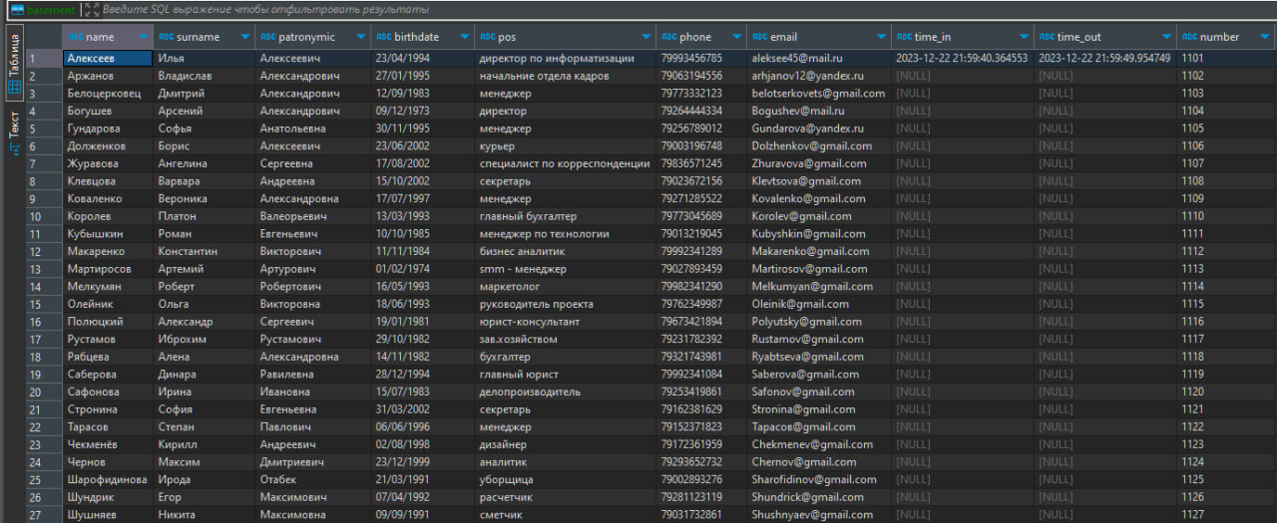
тест-кейс 1
Смысл данного тест-кейса, валидация на работу

Slide 8
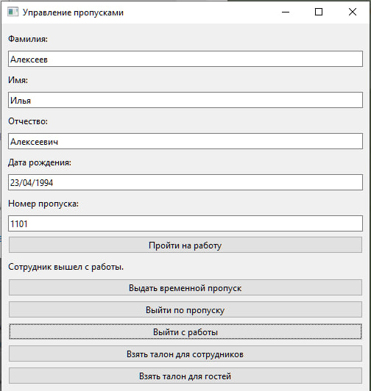
тест-кейс 2
Смысл данного тест-кейса, валидация на выход с работы

Slide 9
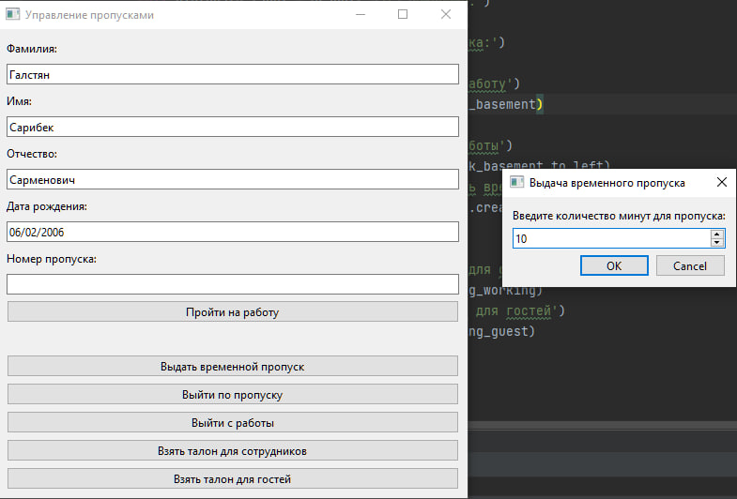
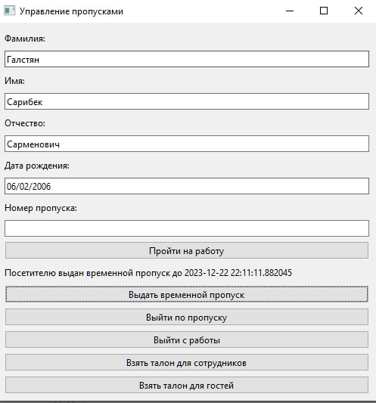
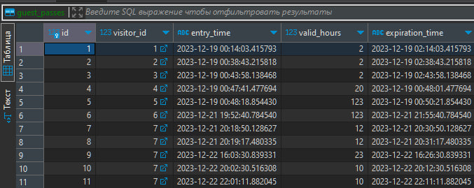
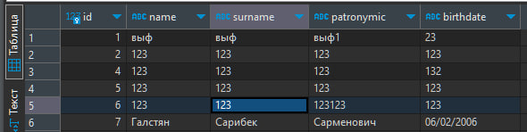
тест-кейс 3
Смысл данного тест-кейса, выдача временных пропусков

Slide 10
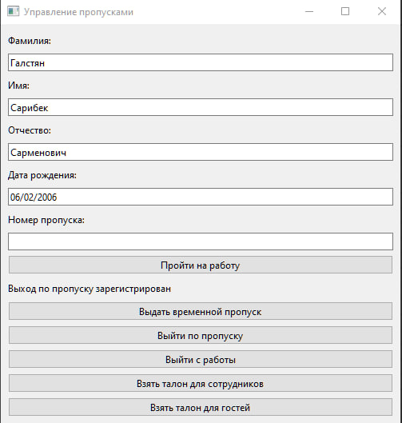
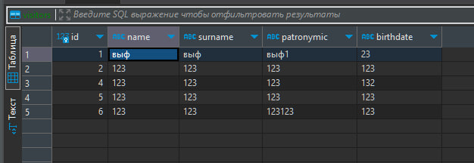
тест-кейс 4
Смысл данного тест кейса, выход по временному пропуску

Slide 11
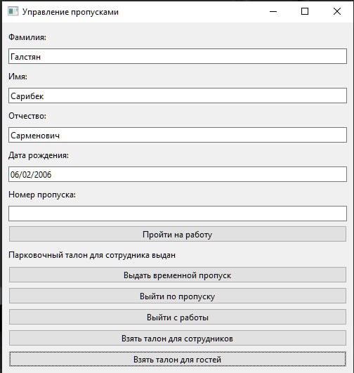
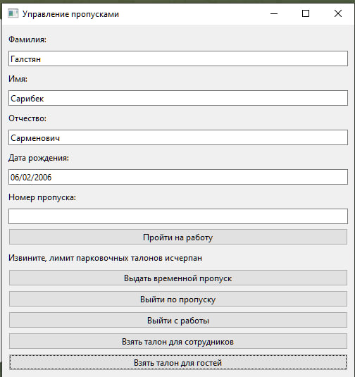
тест-кейс 5
Смысл данного тест-кейса, выдача талонов на парковку для гостей

Slide 12
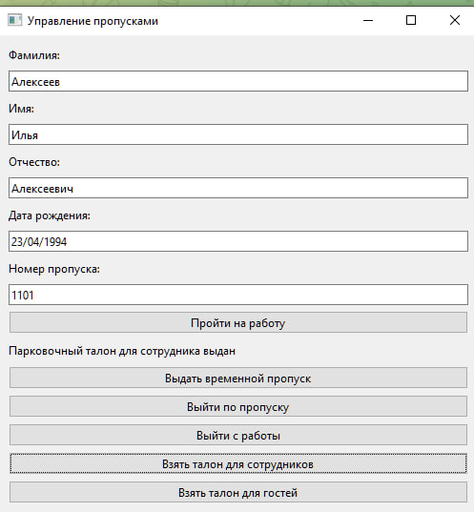
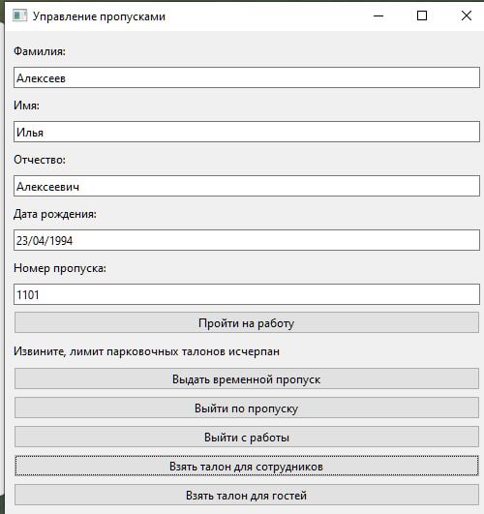
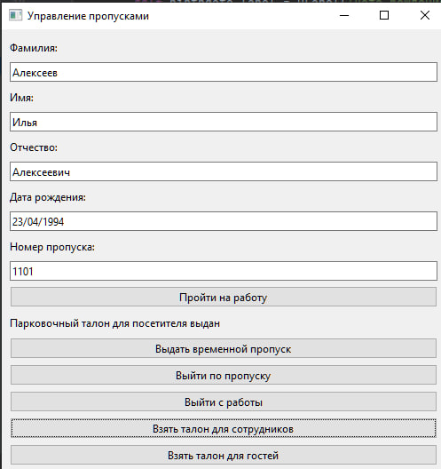
тест-кейс 6
Смысл данного тест-кейса, выдача талонов на парковку для сотрудника

Slide 13
Заключение
Терминал охранника выполнен по техническому заданию, приложенному к задаче
Как со мной связаться?
tg:@depsmnsed

